Slide 1
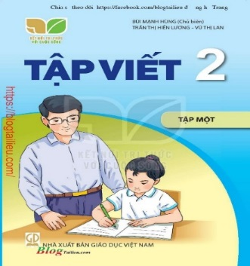
TRƯỜNG TIỂU HỌC LONG BIÊN
CHÀO MỪNG CÁC EM ĐẾN VỚI TIẾT
TẬP VIẾT CHỮ G
Lớp 2A7

Slide 2
KHỞI ĐỘNG

Slide 3

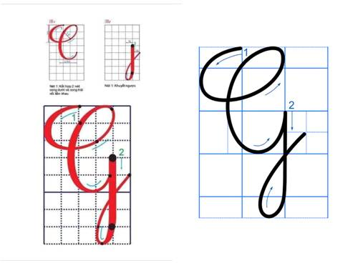
Chữ hoa G cỡ vừa gồm mấy nét?
3
4
1
2
5
0
4 nét
3 nét
2 nét
1 nét
A
B
HẾT GIỜ
C
D

Slide 4
Chữ hoa G cỡ vừa cao mấy ô li?
3
5
4
1
2
0
7 ô li
8 ô li
9 ô li
10 ô li
A
B
HẾT GIỜ
C
D

Slide 5
KHÁM PHÁ

Slide 6
Nét 1
(cao 5 li)
Nét 2
(kéo dài xuống dưới đường kẻ đậm 3 li)

Slide 7



Slide 8
Nét 1
(cao 2 li rưỡi)
Nét 2
(viết dưới đường kẻ đậm 1 li rưỡi)

Slide 9
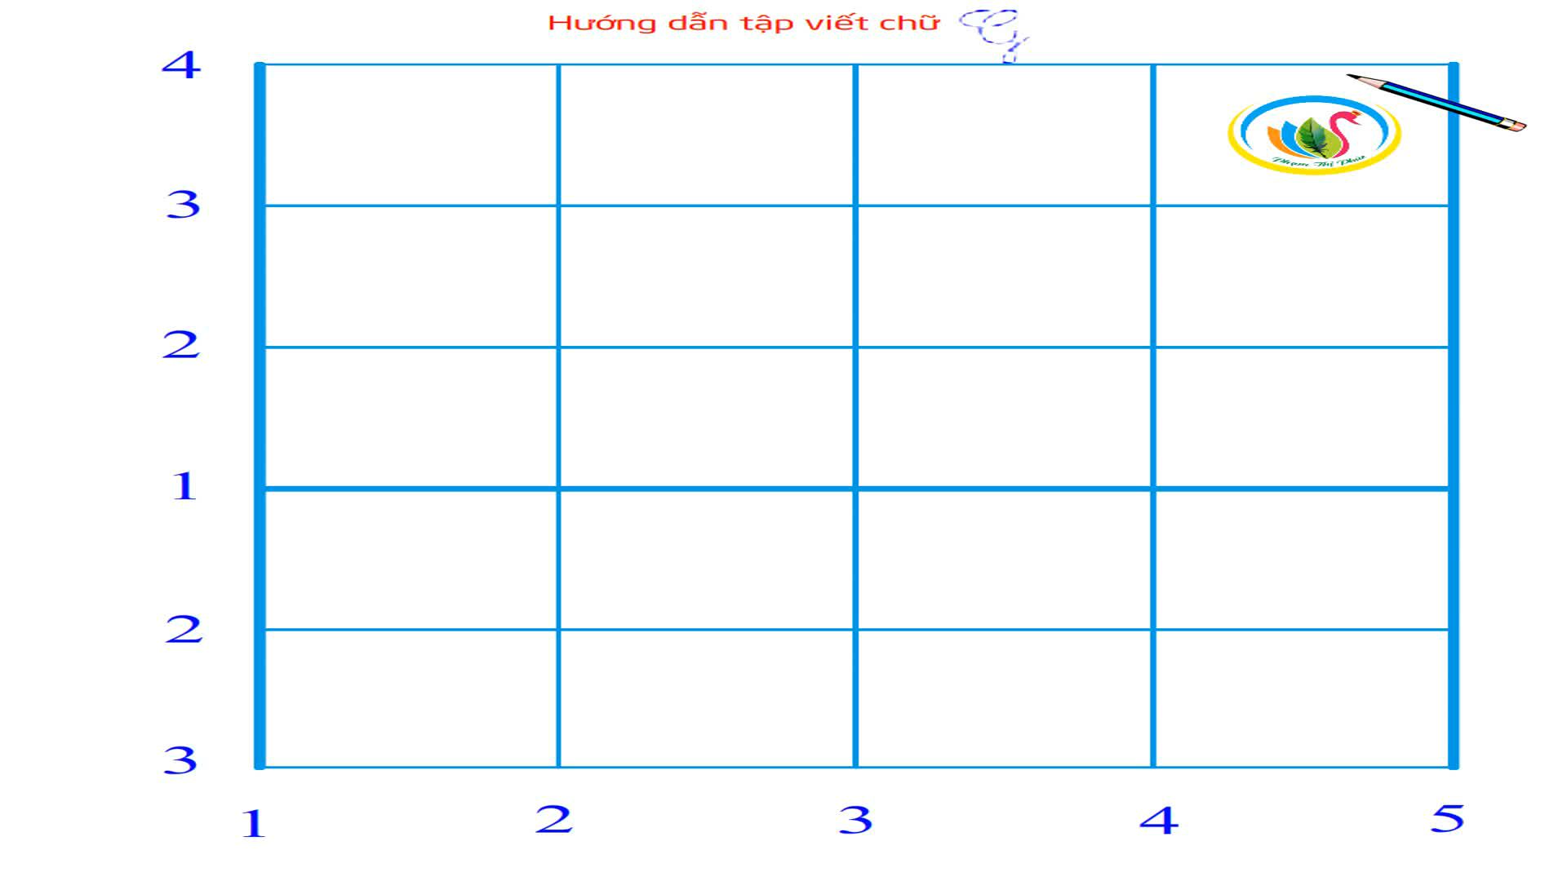

Slide 10
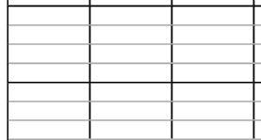
Gần

Slide 11
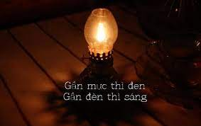
Gần mực thì đen, gần đèn thì sáng.
Câu này có nghĩa là gì?
Là câu tục ngữ có ý nghĩa sâu sắc
- Nếu chúng ta gần những cái xấu xa thì chúng ta cũng trở nên xấu xa và hư hỏng như vậy.
- Khi chúng ta gần những cái tốt, cái đẹp thì chúng ta sẽ có những điều tốt đẹp và tươi sáng.

Slide 12
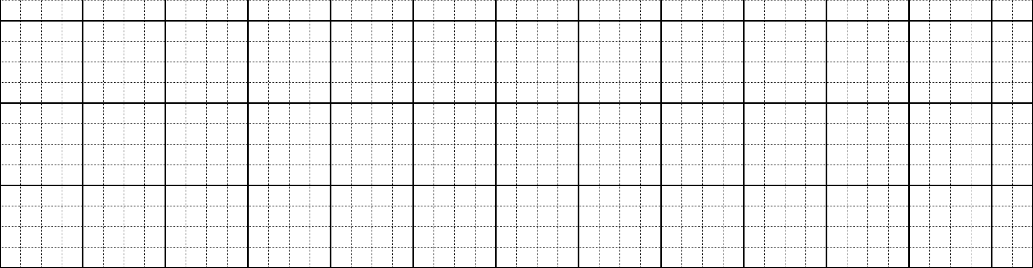
Gần mực thì đen, gần đèn thì sáng.
a. Chữ cái nào được viết hoa?
b. Những chữ cái nào cao 2 li rưỡi?
→ Chữ G.
→ Chữ h, g.
c. Chữ đ cao mấy li?
o
→ Chữ đ cao 2 li.

Slide 13
THỰC HÀNH, VẬN DỤNG

Slide 14
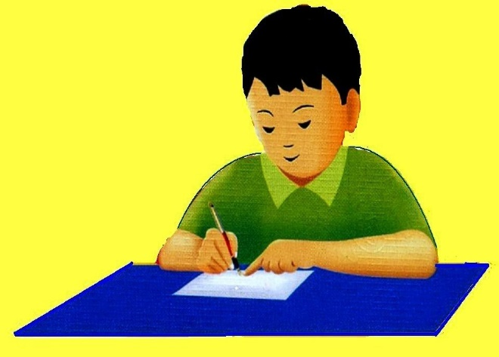

Tư thế ngồi viết
- Lưng thẳng, không tì ngực vào bàn
- Đầu hơi cúi
- Mặt cách vở từ 25 – 30 cm
-Tay phải cầm bút
-Tay trái tì nhẹ lên mép vở để giữ vở
-Hai chân để song song thoải mái
Cách cầm bút

Slide 15


